Slide 1

Chapitre 1: Introduction
5BLOC - Advance Your Skills in the Blockchain
Notes:
© SUPINFO
Auteur : xxx

Slide 2

Sommaire
Contexte historique
Proof of Work
La deuxième génération de Blockchain

Slide 3
1. Contexte historique

Slide 4
1. Contexte historique
Qu'est-ce que la Blockchain ?
Technologie de registre distribué
Immutable, décentralisée et transparente.
Un Google Doc partagé que tout le monde peut consulter mais que personne ne peut modifier.

Slide 5
1. Contexte historique
Contexte historique : Les Premières Avancées en Cryptographie
Dans les années 1970, des avancées majeures ont été réalisées en chiffrement, notamment avec l'invention des algorithmes RSA à clé publique et clé privée.
Cette révolution a permis de poser les bases de la sécurité des communications numériques et de la confidentialité des données.
Notes:
Pourquoi la cryptographie à clé publique/privée est-elle si importante ?
Cela a permis pour la première fois de sécuriser les échanges d'informations sans avoir besoin de se rencontrer physiquement ou d'avoir un canal privé dédié.
Question fréquente des étudiants : "Mais qu'est-ce qu'une clé publique et une clé privée ?"
Réponse : Une clé publique est un identifiant que tout le monde peut voir (comme une adresse email), tandis que la clé privée est utilisée pour signer ou déchiffrer des informations de manière sécurisée (comme votre mot de passe).

Slide 6
1. Contexte historique
Le Premier Concept de Blockchain
En 1991, Stuart Haber et W. Scott Stornetta publient un papier de recherche intitulé "Time-stamping in a Distributed Computer System". Ils introduisent le concept d'un système d'horodatage utilisant une chaîne de blocs, un registre immuable.
Ce concept visait à garantir que les documents numériques ne pouvaient pas être modifiés après leur création, une idée précurseur de la blockchain.
Notes:
Pourquoi cette idée était-elle révolutionnaire ?
Cela résolvait un problème crucial : la confiance dans les informations numériques. Comment savoir si un document n'a pas été falsifié après qu'il a été créé ? La blockchain répond à cette question en rendant les modifications quasiment impossibles.
Question fréquente des étudiants : "Mais pourquoi l'horodatage était-il si important à cette époque ?"
Réponse : À une époque où les documents physiques étaient facilement vérifiables (par exemple, la signature d'un notaire), l'horodatage numérique permettait de valider l'existence d'une information numérique sans possibilité de modification ultérieure.

Slide 7
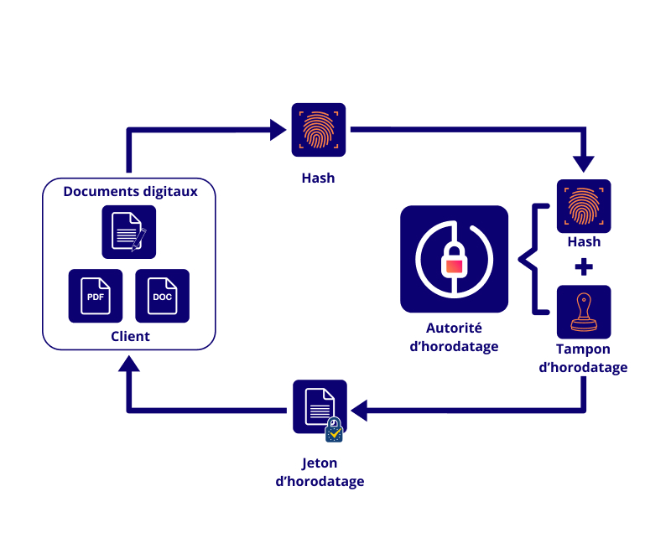
1. Contexte historique
Système d’horodatage (evidency.io/horodatage/)
Notes:
Pourquoi cette idée était-elle révolutionnaire ?
Cela résolvait un problème crucial : la confiance dans les informations numériques. Comment savoir si un document n'a pas été falsifié après qu'il a été créé ? La blockchain répond à cette question en rendant les modifications quasiment impossibles.
Question fréquente des étudiants : "Mais pourquoi l'horodatage était-il si important à cette époque ?"
Réponse : À une époque où les documents physiques étaient facilement vérifiables (par exemple, la signature d'un notaire), l'horodatage numérique permettait de valider l'existence d'une information numérique sans possibilité de modification ultérieure.

Slide 8
1. Contexte historique
Les Pionniers des Cryptomonnaies
1990s : Première tentative de monnaie numérique : Digicash. Fondée par David Chaum, elle permettait d'échanger de l'argent sur Internet de manière anonyme.
Bien que Digicash n'ait pas connu un grand succès commercial, elle a inspiré la création de nombreux autres systèmes de paiement numérique.
À cette époque, des idées comme le Proof of Work ont commencé à émerger, bien avant Bitcoin.
Notes:
Que faisait Digicash de différent ?
Digicash permettait des transactions anonymes, ce qui était révolutionnaire à l'époque, mais aussi controversé.
Question fréquente des étudiants : "Pourquoi Digicash n'a-t-elle pas fonctionné ?"
Réponse : Digicash n'a pas réussi en grande partie à cause de la centralisation de son modèle. Si une entreprise centralisée contrôle la monnaie, elle peut toujours être réglementée ou arrêtée par les autorités, ce qui limite son potentiel. La blockchain, quant à elle, décentralise cette gestion.

Slide 9
1. Contexte historique
Hashcash : Un Pas Vers le Proof of Work (expliqué plus tard)
En 1997, Adam Back introduit Hashcash, un système de preuve de travail conçu à l'origine pour lutter contre le spam dans les emails.
L'idée était simple : chaque utilisateur devait résoudre un calcul complexe avant d'envoyer un email, rendant le spam beaucoup moins rentable.
Notes:
Comment Hashcash fonctionne-t-il ?
Les utilisateurs devaient prouver qu'ils avaient effectué un certain travail (résoudre un puzzle mathématique) avant d'envoyer un email, ce qui décourageait les spammers en augmentant le coût des messages indésirables.
Question fréquente des étudiants : "Est-ce que cette idée a été utilisée directement par Bitcoin ?"
Réponse : Oui, Bitcoin utilise la preuve de travail de manière similaire. Toutefois, plutôt que de prévenir le spam, elle est utilisée pour garantir la sécurité du réseau et l'intégrité des transactions.

Slide 10
1. Contexte historique
Les Systèmes Centralisés et leurs Limites
Un système centralisé repose sur une autorité unique qui contrôle toutes les données et les transactions.
Cela crée des SPOF (Single Point Failure). Si l'autorité centrale est compromise (piratage, erreur humaine, mauvaise gestion), tout le système peut échouer.
Exemples : Banques, gouvernements, entreprises de services en ligne.
Notes:
Qu'est-ce qu'un "point de défaillance unique" (Single Point Failure)?
Cela signifie que, dans un système centralisé, toute la responsabilité repose sur une seule entité. Si cette entité échoue, tout le système est en danger. Par exemple, une banque qui se fait pirater peut entraîner la perte de millions de dollars.
Question fréquente des étudiants : "Les entreprises comme Google ou Facebook ne sont-elles pas centralisées ?"
Réponse : Oui, ces entreprises sont centralisées, et tout dépend de leurs serveurs et de leur gestion des données. Si elles sont piratées ou mal gérées, les utilisateurs peuvent perdre leur accès ou leurs informations.

Slide 11
1. Contexte historique
Le Manque de Transparence dans les Systèmes Centralisés
Dans un système centralisé, les décisions et les actions sont souvent opaques pour les utilisateurs. Seule l'entité centrale a la visibilité complète.
Cela peut mener à des abus de pouvoir, des erreurs non détectées, ou des manipulations de données sans que les utilisateurs puissent le savoir.
Exemples : Manipulation des taux d'intérêt, informations biaisées, ou systèmes de vote centralisés.
Notes:
Pourquoi la transparence est-elle essentielle ?
La transparence permet aux utilisateurs de vérifier et de comprendre comment leurs données ou transactions sont gérées. Sans cela, la confiance dans le système est compromise.
Question fréquente des étudiants : "Pourquoi est-ce un problème de ne pas avoir de transparence ?"
Réponse : Sans transparence, il est impossible de savoir si les informations sont correctes ou si elles ont été manipulées. Par exemple, si une banque ne publie pas ses rapports financiers de manière claire, les clients ne peuvent pas savoir si leur argent est en sécurité.

Slide 12
1. Contexte historique
La Crise de 2008 : Une Démonstration des Limites des Systèmes Centralisés
La crise financière de 2008 est un exemple de l'impact des systèmes centralisés.
Les banques et institutions financières ont pris des décisions risquées sans que le public ait de visibilité sur leurs pratiques.
=> Cette absence de transparence et de responsabilité a entraîné une perte de confiance dans les systèmes financiers traditionnels.
Notes:
Les banques ont agi sans contrôle adéquat, en prenant des risques excessifs (par exemple, les prêts hypothécaires à risque). Les décisions prises dans l'opacité ont provoqué un effondrement du système financier mondial.
Question fréquente des étudiants : "Est-ce que la blockchain pourrait éviter une crise comme celle de 2008 ?"
Réponse : La blockchain, en rendant les transactions transparentes et en éliminant les points de défaillance uniques, offre une manière de mieux répartir les risques et de rendre les actions vérifiables. Cependant, elle ne résout pas tous les problèmes économiques sous-jacents.

Slide 13
1. Contexte historique
Bitcoin: La Première Blockchain
2008 : Satoshi Nakamoto publie le whitepaper de Bitcoin, une proposition révolutionnaire pour une nouvelle forme de monnaie.
Ce whitepaper explique comment créer une crypto-monnaie décentralisée sans besoin de confiance en une autorité centrale (comme une banque).
Citation clé : "Une version purement peer-to-peer de l'argent électronique."
=> Qui est Satoshi Nakamoto ?
Notes:
Qui est Satoshi Nakamoto ?
Satoshi Nakamoto est le pseudonyme de l'inventeur de Bitcoin. Personne ne sait exactement qui se cache derrière ce nom : cela pourrait être un individu ou un groupe de personnes. Le mystère autour de Satoshi est l'une des raisons de l'attrait de Bitcoin.

Slide 14
1. Contexte historique
La Résolution du Problème de la Double Dépense
Problème de double dépense :
Avant Bitcoin, une des grandes difficultés des monnaies numériques était le double-dépense, cad la possibilité de dépenser la même unité de monnaie deux fois.
Bitcoin résout ce problème par un mécanisme de consensus décentralisé (plus tard connu sous le nom de Proof of Work).
Notes:
Qui est Satoshi Nakamoto ?
Satoshi Nakamoto est le pseudonyme de l'inventeur de Bitcoin. Personne ne sait exactement qui se cache derrière ce nom : cela pourrait être un individu ou un groupe de personnes. Le mystère autour de Satoshi est l'une des raisons de l'attrait de Bitcoin.

Slide 15
1. Contexte historique
La Résolution du Problème de la Double Dépense
Exemple :
Imaginez qu'une personne envoie une transaction à un commerçant, puis tente d'envoyer la même transaction à quelqu'un d'autre en utilisant le même Bitcoin.
Le système de Bitcoin garantit que cela ne se produira pas.
Notes:
Qui est Satoshi Nakamoto ?
Satoshi Nakamoto est le pseudonyme de l'inventeur de Bitcoin. Personne ne sait exactement qui se cache derrière ce nom : cela pourrait être un individu ou un groupe de personnes. Le mystère autour de Satoshi est l'une des raisons de l'attrait de Bitcoin.

Slide 16

1. Première partie
Répondre aux questions suivantes (10 minutes):
Comment Bitcoin empêche-t-il la double dépense ?
Bitcoin n'a rien inventé de nouveau ?
Qu’est-ce que le Proof of Work ?

Slide 17
2. Proof of Work

Slide 18
2. Proof of Work
Ce qui rend la blockchain unique
La blockchain repose sur quatre principes clés qui la distinguent des systèmes traditionnels :
Décentralisation
Immutabilité
Transparence
Sécurité

Slide 19
2. Proof of Work
Décentralisation : Aucune Autorité Unique
La décentralisation signifie qu’il n’existe pas de point de contrôle unique.
Tous les participants du réseau, appelés nodes, détiennent une copie de la blockchain.
Chaque node peut valider les transactions sans l’intervention d’une autorité centrale.
Notes:
Exemple concret : Le réseau Bitcoin, par exemple, fonctionne sans une banque centrale ou une entreprise pour gérer les transactions.
Question fréquente : "Est-ce que cela signifie que tout le monde peut créer une nouvelle transaction sur la blockchain ?"
Réponse : Oui, mais la transaction doit être validée par d'autres participants du réseau avant d'être ajoutée à la blockchain.

Slide 20
2. Proof of Work
Immutabilité : La Garantie de l'Intégrité des Données
La blockchain est append only ; les blocs reposent sur un système de listes chaînées, où l’adresse (ou référence) du bloc précédent est un hash de son contenu.
Pour modifier un bloc, il faudrait modifier tous les blocs suivants, ce qui est pratiquement impossible en raison de la puissance de calcul requise.

Slide 21
2. Proof of Work
Transparence : Vérification de Toutes les Transactions
Chaque participant du réseau peut voir l'historique complet des transactions sur la blockchain.
La transparence permet à tout le monde de vérifier et d’auditer les données sans dépendre d’une entité centrale.

Slide 22
2. Proof of Work
Sécurité : Les Mécanismes Cryptographiques au Cœur de la Blockchain
La sécurité d’une blockchain repose sur l’utilisation de techniques cryptographiques avancées pour garantir l'intégrité des données.
Chaque transaction est protégée par un hash cryptographique qui empêche toute modification frauduleuse.
=> Quel algorithme de hash utilise Bitcoin ?
Notes:
Bitcoin utilise le SHA-256, une fonction de hachage cryptographique qui transforme les données en une chaîne unique de caractères.
Question fréquente : "Pourquoi utiliser des fonctions de hachage cryptographiques ?"
Réponse : Elles permettent de vérifier l'intégrité des données sans avoir besoin de stocker des informations sensibles.

Slide 23
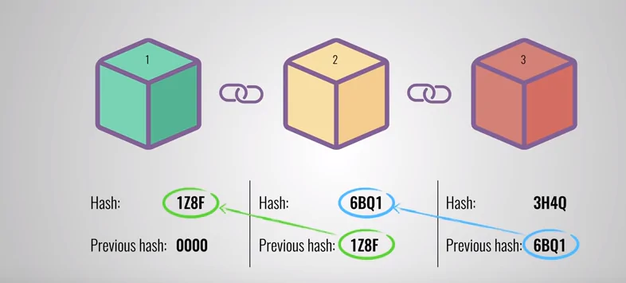
2. Proof of Work
Sécurité : Les Mécanismes Cryptographiques au Cœur de la Blockchain
Source: https://youtu.be/SSo_EIwHSd4

Slide 24
2. Proof of Work
Le Consensus Décentralisé : Validation des Transactions
Dans une blockchain, la validation des transactions est réalisée par un mécanisme de consensus.
Deux principaux types de consensus :
Proof of Work (PoW)
Proof of Stake (PoS)
Le consensus assure que toutes les parties acceptent la validité des transactions.

Slide 25
2. Proof of Work
Proof of Work : Le Mécanisme de Validation de Bitcoin
Proof of Work (PoW) est un mécanisme où les mineurs résolvent des problèmes mathématiques complexes pour ajouter un nouveau bloc à la blockchain.
Ce processus demande une grande puissance de calcul, ce qui rend la falsification des transactions extrêmement difficile.

Slide 26
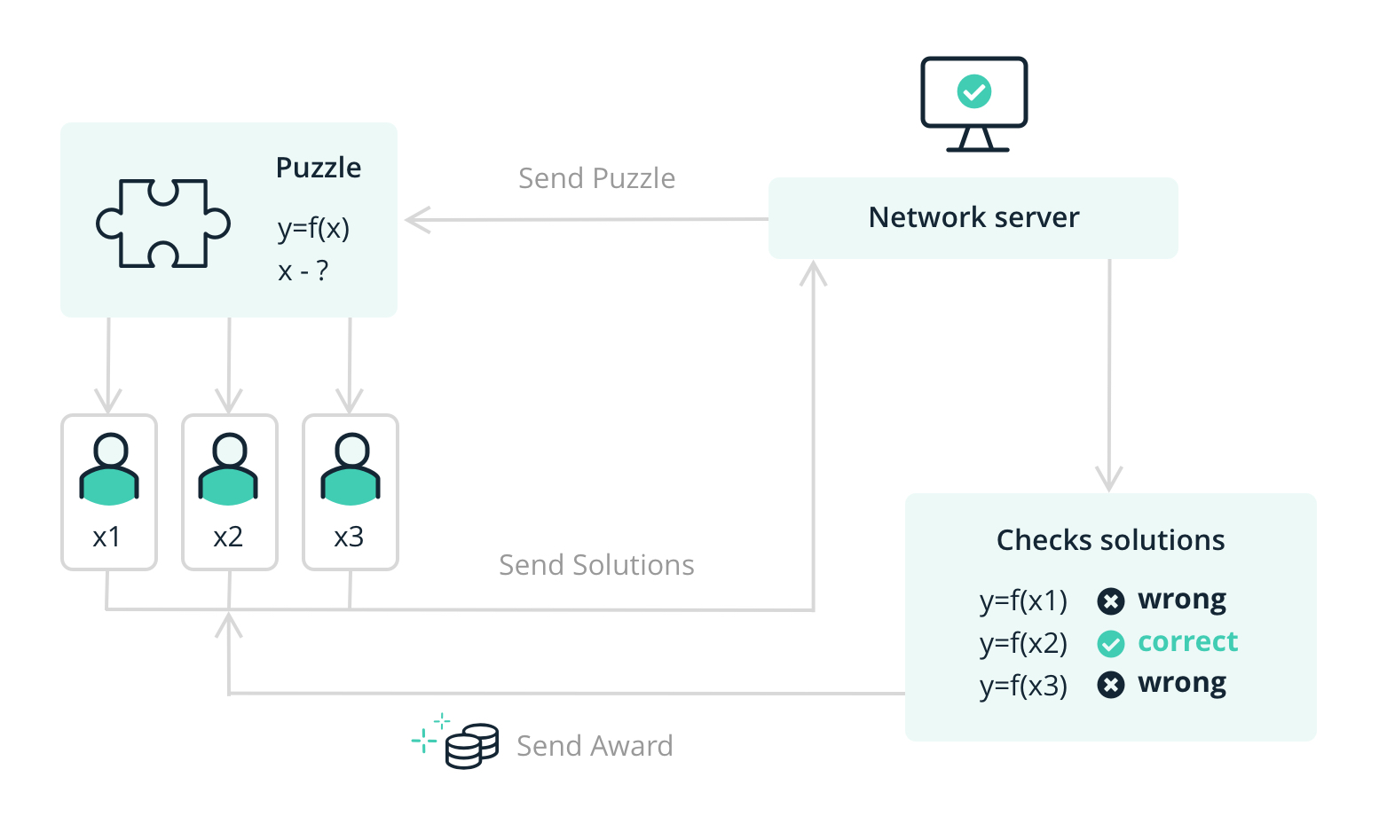
2. Proof of Work
Proof of Work : Le Mécanisme de Validation de Bitcoin
(Source : https://www.ledger.com/academy/blockchain/what-is-proof-of-work)

Slide 27
2. Proof of Work
Proof of Work : Le Mécanisme de Validation de Bitcoin
Un exemple de challenge :
Chaque mineur essaie de trouver un hash (empreinte cryptographique) parmis tous les hash possibles qui respecte des conditions spécifiques (par exemple, commencer par un certain nombre de zéros).

Slide 28
2. Proof of Work
Proof of Work : Le Mécanisme de Validation de Bitcoin
Essayer différentes solutions : Ce processus peut être comparé à une chasse au trésor numérique : le mineur essaie des milliards de solutions possibles jusqu'à trouver la bonne.
En général, ceux qui ont donc une meilleure puissance de calcul réussissent en premier, ce qui soulève la question des inégalités.

Slide 29
2. Proof of Work
Validation du Bloc et Récompense
Résolution réussie : Lorsque le mineur trouve un hash valide, il diffuse le bloc à l'ensemble du réseau pour validation.
Ajout du bloc : Le bloc est ajouté à la blockchain par consensus de tous les nœuds du réseau.
Récompense du mineur : En échange de son travail, le mineur reçoit une récompense en Bitcoin (actuellement une récompense en bitcoins plus les frais de transaction).

Slide 30
2. Proof of Work
Proof of Work : un Système Sécurisé, mais à quel Prix ?
Coût élevé en ressources : Le PoW nécessite une énorme puissance de calcul, ce qui entraîne une consommation énergétique importante, en particulier pour Bitcoin.
Dilemme énergétique : Alors que PoW est efficace pour sécuriser le réseau, son coût environnemental soulève des questions sur sa durabilité à long terme.

Slide 31
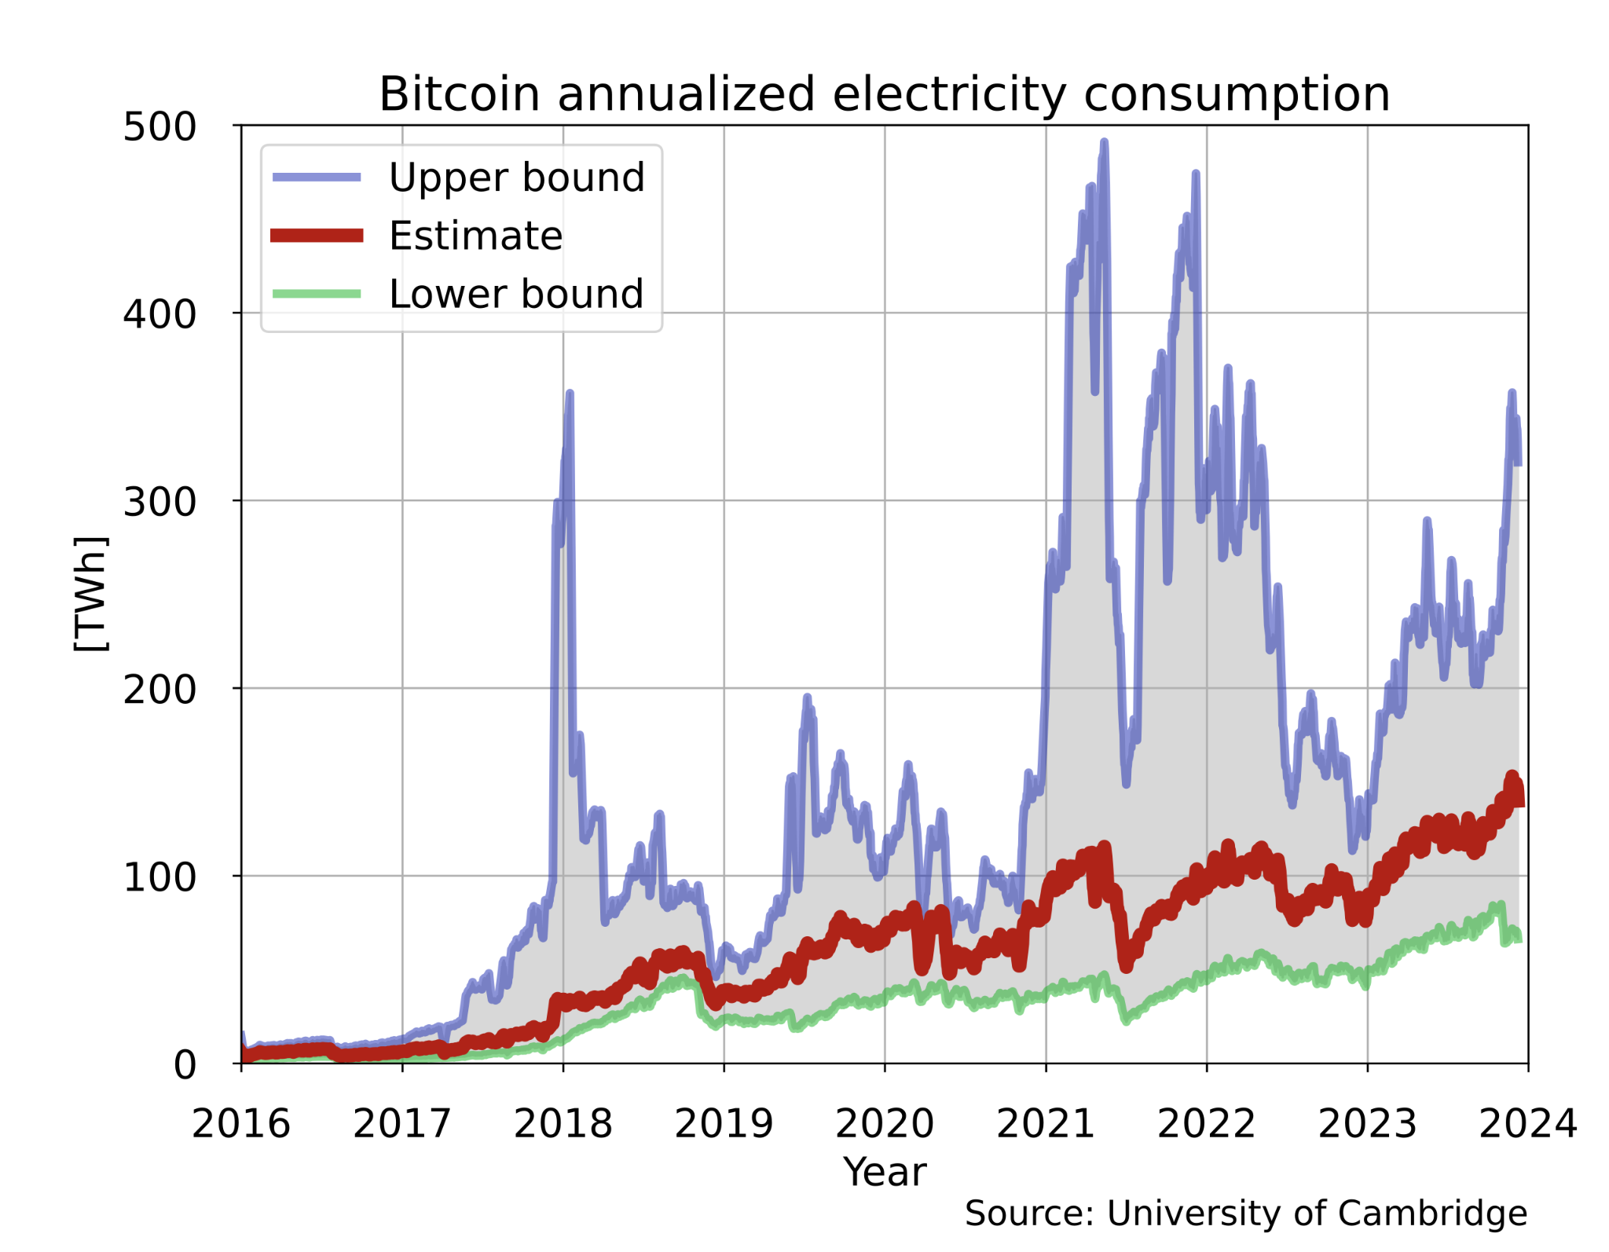
2. Proof of Work
Proof of Work : Le Mécanisme de Validation de Bitcoin
Source: Wikipedia

Slide 32
2. Proof of Work
Les Mining Pools : Collaboration pour surmonter les barrières de puissance
Définition : Un mining pool est un groupe de mineurs qui combinent leurs ressources de calcul pour résoudre les problèmes PoW plus rapidement.
Objectif : Augmenter les chances de trouver un bloc en partageant la puissance de calcul.
Répartition des récompenses : Une fois un bloc trouvé, la récompense (en Bitcoin) est partagée proportionnellement entre les mineurs en fonction de leur contribution.

Slide 33
2. Proof of Work
Les Mining Pools : Collaboration pour surmonter les barrières de puissance
Avantages des Mining Pools :
Répartition des risques : Le pool réduit les variations des récompenses. Au lieu d’attendre des jours, semaines ou mois pour résoudre un bloc, les mineurs reçoivent régulièrement des petites récompenses.
Accès équitable à la récompense : Permet à de petits mineurs (avec moins de ressources) de participer à la validation et d’être rémunérés de manière équitable.

Slide 34
2. Proof of Work
Les Mining Pools et la Centralisation du Minage
Centralisation des pools :
Bien que les mining pools permettent aux petits mineurs de participer, ils centralisent le minage autour de quelques grands pools.
Cela crée un déséquilibre de pouvoir, où certains pools peuvent contrôler une part significative du réseau, ce qui remet en question l’idée de décentralisation totale de Bitcoin.

Slide 35
2. Proof of Work
Impact potentiel sur la sécurité :
Si un pool contrôle plus de 50% de la puissance de calcul, il peut théoriquement manipuler le réseau ou réaliser des attaques (comme une attaque de "51%").

Slide 36
2. Proof of Work
Les Mining Pools et la Centralisation du Minage
Solutions proposées :
Meilleur suivi de la répartition des pools pour éviter une centralisation excessive.
Projets visant à favoriser la diversité des pools, comme l’utilisation de techniques permettant de ne pas favoriser les plus grands mineurs.

Slide 37
2. Proof of Work

Slide 38
3. La deuxième génération de Blockchain

Slide 39
3. La deuxième génération de Blockchain
Ethereum : Plus qu’une Cryptomonnaie
Lancé en 2015 par Vitalik Buterin, est une blockchain décentralisée permettant l'exécution de smart contracts (contrats intelligents).
Contrairement à Bitcoin, qui est principalement une monnaie numérique, Ethereum permet de programmer des applications décentralisées (dApps), en se servant des blocs notamment comme base de données dédupliquée.
Ethereum est la plaque tournante des dApps, des NFTs et de la finance décentralisée (DeFi).

Slide 40
3. La deuxième génération de Blockchain
Smart Contracts et Applications Décentralisées (dApps)
Smart Contracts :
Ce sont des programmes autonomes qui s'exécutent lorsque des conditions définies dans le contrat sont remplies.
Ils sont décentralisés et impossibles à modifier une fois déployés.
Les dApps utilisent des smart contracts pour fonctionner sans intermédiaires centralisés, permettant des services comme :
Les échanges décentralisés (DEX)
Les marchés de NFTs.

Slide 41
3. La deuxième génération de Blockchain
Smart Contracts et Applications Décentralisées (dApps)
Exemple :
Un smart contract peut être utilisé pour un prêt dans DeFi, où l'argent est automatiquement prêté et remboursé sans passer par une banque. Cette automatisation est écrite dans un Smart Contract.

Slide 42
3. La deuxième génération de Blockchain
Avant de continuer… Comprenons la Notion de Node en Blockchain
Un node (nœud) est un ordinateur ou un appareil connecté au réseau blockchain.
Chaque node possède une copie de l'historique complet ou partiel de la blockchain.
Les nodes communiquent entre eux pour valider et propager les transactions sur le réseau.

Slide 43
3. La deuxième génération de Blockchain
Les différents types de Nodes
Full Node : Conserve une copie complète de l'historique de la blockchain et valide toutes les transactions.
Light Node : Conserve une version allégée de la blockchain, mais qui peut toujours vérifier les transactions importantes.
Archival Node : Un type particulier de full node qui conserve l'historique complet des états de la blockchain, permettant une recherche rapide de données passées.
Notes:
Question fréquente : "Pourquoi certains nodes sont-ils plus légers ?"
Réponse : Les light nodes ne nécessitent pas autant de ressources et sont utilisés pour des applications légères, comme les portefeuilles mobiles.

Slide 44
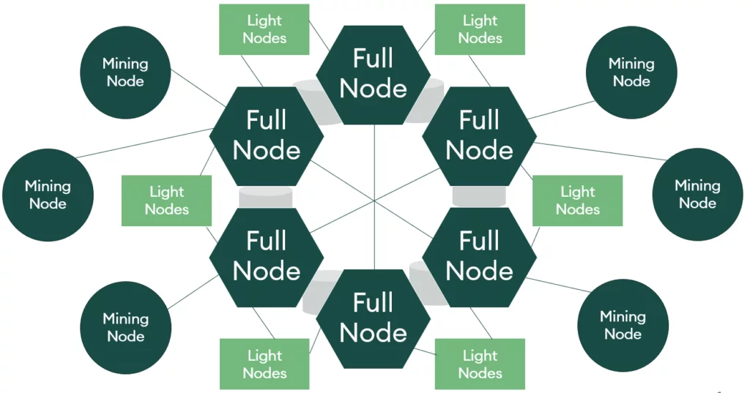
3. La deuxième génération de Blockchain
Les différents types de Nodes
Source: AMINA RESEARCH
Notes:
Question fréquente : "Pourquoi certains nodes sont-ils plus légers ?"
Réponse : Les light nodes ne nécessitent pas autant de ressources et sont utilisés pour des applications légères, comme les portefeuilles mobiles.

Slide 45
3. La deuxième génération de Blockchain
Les Nodes et le Consensus dans la Blockchain
Les nodes jouent un rôle clé dans le processus de consensus.
Dans une blockchain décentralisée, il est essentiel que tous les nodes acceptent la validité des transactions
(ex : signature cryptographique valide, absence de double dépense).
Notes:
Question fréquente : "Pourquoi certains nodes sont-ils plus légers ?"
Réponse : Les light nodes ne nécessitent pas autant de ressources et sont utilisés pour des applications légères, comme les portefeuilles mobiles.

Slide 46
3. La deuxième génération de Blockchain
Introduction aux Validators
Un validator :
Node spécialisé qui participe au processus de validation des transactions et à l'ajout de nouveaux blocs dans le protocol Proof of Stake (PoS).
Contrairement à un miner en Proof of Work (PoW), un validator est choisi pour proposer ou valider des blocs en fonction de la quantité d'ETH qu'il a mis en jeu (staking).
Plus un node met d'ETH en jeu, plus il a de chances d'être sélectionné comme validator.

Slide 47
3. La deuxième génération de Blockchain
Du Proof of Work… Au Proof of Stake
Le Merge est l'événement qui a marqué la transition définitive d'Ethereum de Proof of Work vers Proof of Stake.
Avant, Ethereum utilisait PoW pour valider les transactions.
Maintenant, Ethereum a adopté PoS, où des validateurs qui ont mis en jeu (staking) des ETH valident les transactions au lieu des mineurs.

Slide 48
3. La deuxième génération de Blockchain
Conséquence :
Le Merge a réduit la consommation énergétique d'Ethereum de plus de 99% et a permis de renforcer la sécurité du réseau.

Slide 49
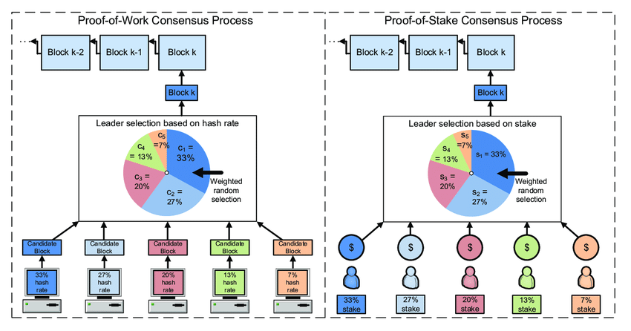
3. La deuxième génération de Blockchain
Trop de critiques à cause du PoW ? Ethereum passe au PoS !
Source: Proof-of-Stake Consensus Mechanisms for Future Blockchain Networks: Fundamentals, Applications and Opportunities, June 2019

Slide 50
3. La deuxième génération de Blockchain
Proof of Stake (PoS) : Fonctionnement et Avantages
Dans PoS, les validateurs sont choisis pour :
créer des blocs
valider les transactions en fonction de la quantité de ETH qu'ils ont mis en jeu (staking).
Plus un validateur mise d'ETH, plus ses chances d'être choisi pour valider un bloc sont élevées.

Slide 51
3. La deuxième génération de Blockchain
Proof of Stake (PoS) : Fonctionnement et Avantages
Attention :
Les validateurs sont incités à agir honnêtement, car ils risquent de perdre leur mise s'ils agissent de manière malveillante.
Exemple :
Si un validateur tente de manipuler le réseau, il risque de perdre les ETH qu’il a mis en jeu.

Slide 52
3. La deuxième génération de Blockchain
Applications Industrielles : De la Cryptomonnaie aux Solutions Réelles
Supply Chain Management :
Utilisation de la blockchain pour suivre les produits depuis leur origine jusqu'au consommateur, assurant la transparence et l'authenticité des produits (ex : IBM Food Trust).
Finance Décentralisée (DeFi) :
Permet de créer des services financiers sans institutions centrales, comme des prêts, des emprunts, et des échanges de manière transparente et décentralisée (ex : Uniswap, Aave).

Slide 53
3. La deuxième génération de Blockchain
Applications Industrielles : De la Cryptomonnaie aux Solutions Réelles
Santé :
Gestion sécurisée des données de santé des patients sur une blockchain, permettant :
un accès fiable et transparent à l'historique médical
Préserver la confidentialité
(ex : Healthereum).

Slide 54
3. La deuxième génération de Blockchain
Applications Industrielles : De la Cryptomonnaie aux Solutions Réelles
Identité Décentralisée :
Création de solutions d’identité numérique décentralisée, offrant aux utilisateurs un contrôle total sur leurs informations personnelles
(ex : Self-sovereign identity).
IBM, Microsoft et Maersk ont déjà des solutions basées sur la blockchain dans des secteurs comme la logistique et la gestion de la chaîne d’approvisionnement.

Slide 55
3. La deuxième génération de Blockchain
Chiffres Clés de la Communauté Blockchain
En 2024, le marché des cryptomonnaies atteint environ 2 000 milliards de dollars.
Ethereum a plus de 300 000 validateurs sur son réseau PoS.
Notes:
"Pourquoi la blockchain a-t-elle un tel potentiel de croissance ?"
Réponse : La blockchain offre une sécurisation décentralisée, une transparence et une réduction des coûts d'intermédiaires, des qualités recherchées dans de nombreux secteurs industriels

Slide 56
3. La deuxième génération de Blockchain
Chiffres Clés de la Communauté Blockchain
Plus de 100 millions d’utilisateurs dans le monde sur Coinbase.
DeFi représente un marché de plus de 50 milliards de dollars en volume de transactions sur des plateformes comme Uniswap et Aave.
Le nombre de projets blockchain en cours de développement est estimé à plus de 4 000.
Notes:
"Pourquoi la blockchain a-t-elle un tel potentiel de croissance ?"
Réponse : La blockchain offre une sécurisation décentralisée, une transparence et une réduction des coûts d'intermédiaires, des qualités recherchées dans de nombreux secteurs industriels

Slide 57
3. La deuxième génération de Blockchain
Les Acteurs de la Blockchain : De l'Utilisateur au Développeur
Développeurs :
La communauté de développeurs est l’un des moteurs clés de la blockchain, avec des milliers de contributeurs sur des projets open-source.
Miners et Validators :
Ils sécurisent les réseaux blockchain en validant les transactions.
Par exemple, Ethereum 2.0 repose sur validators qui jouent un rôle dans le processus de consensus en PoS.
Notes:
"Pourquoi la blockchain a-t-elle un tel potentiel de croissance ?"
Réponse : La blockchain offre une sécurisation décentralisée, une transparence et une réduction des coûts d'intermédiaires, des qualités recherchées dans de nombreux secteurs industriels

Slide 58
3. La deuxième génération de Blockchain
Les Acteurs de la Blockchain : De l'Utilisateur au Développeur
Investisseurs :
Les investisseurs en crypto-monnaies et en projets blockchain aident au financement des nouveaux projets.
Utilisateurs :
De plus en plus de personnes utilisent des plateformes DeFi, des portefeuilles cryptographiques, et des services basés sur la blockchain.
Notes:
"Pourquoi la blockchain a-t-elle un tel potentiel de croissance ?"
Réponse : La blockchain offre une sécurisation décentralisée, une transparence et une réduction des coûts d'intermédiaires, des qualités recherchées dans de nombreux secteurs industriels

Slide 59
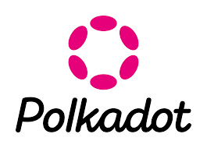
3. La deuxième génération de Blockchain
Autres Exemples de Blockchains : Diversité des Solutions
Polkadot :
Un réseau multichaîne qui permet l'interopérabilité entre différentes blockchains, facilitant les échanges de données et de valeurs entre elles.
Idéal pour des projets nécessitant l'intégration de plusieurs technologies blockchain.
Notes:
"Pourquoi la blockchain a-t-elle un tel potentiel de croissance ?"
Réponse : La blockchain offre une sécurisation décentralisée, une transparence et une réduction des coûts d'intermédiaires, des qualités recherchées dans de nombreux secteurs industriels

Slide 60

3. La deuxième génération de Blockchain
Autres Exemples de Blockchains : Diversité des Solutions
Cardano :
Une blockchain de troisième génération visant à résoudre les problèmes d'évolutivité, de sécurité et de durabilité.
Elle repose sur un consensus Proof of Stake (PoS) et est connue pour son approche académique et basée sur des recherches scientifiques.
Notes:
"Pourquoi la blockchain a-t-elle un tel potentiel de croissance ?"
Réponse : La blockchain offre une sécurisation décentralisée, une transparence et une réduction des coûts d'intermédiaires, des qualités recherchées dans de nombreux secteurs industriels

Slide 61

3. La deuxième génération de Blockchain
Autres Exemples de Blockchains : Diversité des Solutions
Solana :
Une blockchain très rapide et à faible coût, conçue pour des applications à grande échelle.
Utilise un consensus Proof of History (PoH) et est particulièrement populaire dans les secteurs des NFTs et des DeFi.
Notes:
"Pourquoi la blockchain a-t-elle un tel potentiel de croissance ?"
Réponse : La blockchain offre une sécurisation décentralisée, une transparence et une réduction des coûts d'intermédiaires, des qualités recherchées dans de nombreux secteurs industriels

Slide 62
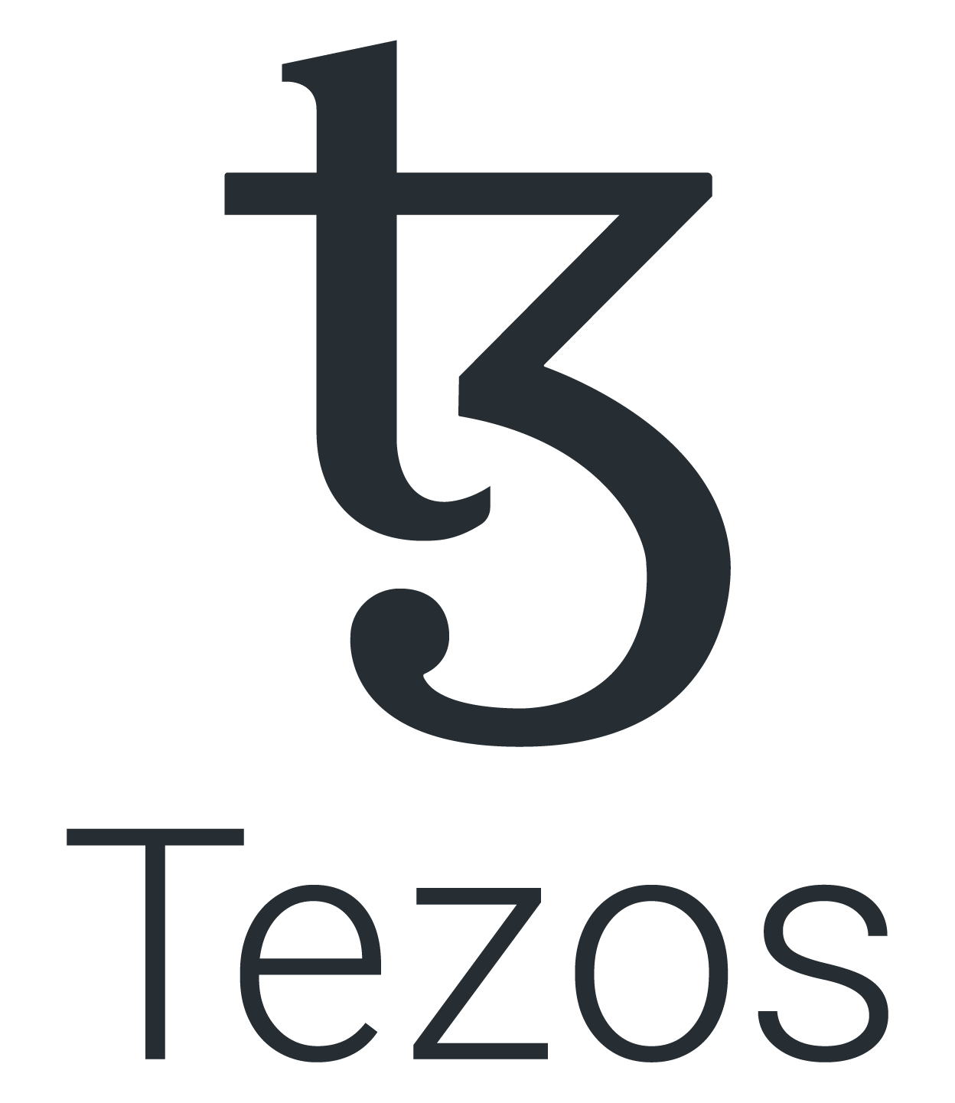
3. La deuxième génération de Blockchain
Autres Exemples de Blockchains : Diversité des Solutions
Tezos :
Mécanisme de gouvernance on-chain permettant aux participants de voter sur les modifications du protocole.
Tezos est utilisée dans des projets de gouvernance décentralisée et d'asset tokenization.
Notes:
"Pourquoi la blockchain a-t-elle un tel potentiel de croissance ?"
Réponse : La blockchain offre une sécurisation décentralisée, une transparence et une réduction des coûts d'intermédiaires, des qualités recherchées dans de nombreux secteurs industriels

Slide 63
3. La deuxième génération de Blockchain
Défi de la Scalabilité : L'Enjeu des Frais de Transaction
Scalabilité :
Le défi de la blockchain réside dans sa capacité à traiter un grand volume de transactions rapidement.
Exemple :
Ethereum lors des périodes de forte demande (ICO, événements spéciaux) voit des frais de transaction élevés.
Notes:
Question fréquente : "Pourquoi Ethereum est-il cher pendant les périodes de forte demande ?"
Réponse : Le nombre limité de transactions par seconde (TPS) et l’architecture PoW d’Ethereum fait que la demande excède l’offre, augmentant les frais de gas.

Slide 64
3. La deuxième génération de Blockchain
C’est avec (une partie de) l’argent que les utilisent paient dans les frais de transactions que sont rétribués les mineurs ou validators du réseau.
Conséquences :
Les utilisateurs doivent payer des frais élevés pour que leurs transactions soient confirmées, ce qui rend l'utilisation des applications décentralisées (dApps) plus coûteuse et moins attrayante.
Notes:
Question fréquente : "Pourquoi Ethereum est-il cher pendant les périodes de forte demande ?"
Réponse : Le nombre limité de transactions par seconde (TPS) et l’architecture PoW d’Ethereum fait que la demande excède l’offre, augmentant les frais de gas.

Slide 65
3. La deuxième génération de Blockchain
Défi de l'Usabilité : Des Interfaces Complexes
Usabilité :
L’un des principaux obstacles à l’adoption de la blockchain est la complexité de ses interfaces.

Slide 66
3. La deuxième génération de Blockchain
Exemple :
Pour interagir avec une blockchain, il faut des portefeuilles numériques, comprendre les clés privées, savoir gérer les tokens et souvent naviguer dans des interfaces peu conviviales.
Conséquences :
La barrière technique empêche une adoption massive par le grand public.
Les utilisateurs ne familiers avec la technologie trouvent difficile de l'utiliser pour des transactions simples.

Slide 67
3. La deuxième génération de Blockchain
Défi de la Réglementation : Cadres Juridiques Flous
Réglementation :
La blockchain pose des questions de légalité et de conformité dans de nombreux pays.

Slide 68
3. La deuxième génération de Blockchain
Exemple :
Les pays comme la Chine et l'Inde ont interdit ou sévèrement limité l'usage des cryptomonnaies, tandis que d’autres, comme les États-Unis ou l’Europe, cherchent à introduire des régulations spécifiques.
Conséquences :
L’absence de réglementation claire crée de l’incertitude pour les entreprises qui souhaitent adopter la blockchain, et des risques pour les investisseurs et utilisateurs.

Slide 69
3. La deuxième Génération de Blockchain
Répondre aux questions suivantes (10 minutes):
Comment Ethereum se distingue-t-il de Bitcoin ?
Quel est le rôle d'un validator par rapport à un node normal ?

Slide 70


